Slide 1
ミニチュア浴衣製作のための布の裁断としるし付け

Slide 2
型紙0：寸法入り原図
型紙0
：A3サイズでプリントする
型紙のサイズ入り原図
ペットボトルに着せるサイズ

Slide 3
型紙１
型紙１
：A3サイズでプリントする
ペットボトルに着せるサイズ

Slide 4
型紙２：布裁断用
型紙２：布裁断用
A3サイズでプリント
縫代も含んだ外形なので、厚紙に貼り付けて使うとよい
布裁断用で２つ折りにし、中表にして輪にした布においてしるしつけする

Slide 5
型紙３：しるし付けの際の縫代入
型紙３
：布にしるし付けするときの縫代寸法参照用

Slide 6
型紙４：しるし付けの際の縫代無型紙A
型紙４
：布にしるし付けするときの縫代無型紙
A3サイズで印刷し、厚紙に貼って使用
左右対称なので中表の布にあてるとき、左半身用

Slide 7
型紙５：しるし付けの際の縫代無型紙B
型紙５
：布にしるし付けするときの縫代無型紙
A3サイズで印刷し、厚紙に貼って使用
左右対称なので中表の布にあてるとき、右半身用

Slide 8
身頃布への型紙の印入れ
型紙5,6のA,Bを身頃とえりは前後をつなげて1パーツにする。

Slide 9
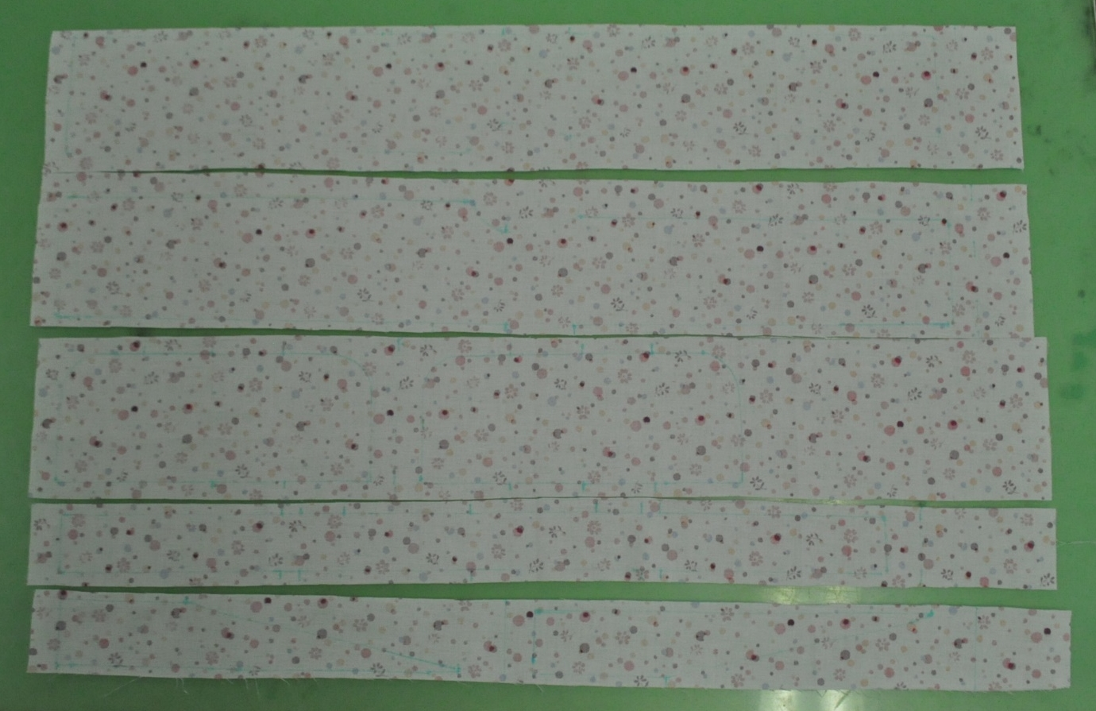
手ぬぐいの布の裁断
手ぬぐい布の幅（約35㎝）を4等分（8～9cm）して裁断する。最後の1枚はさらに半分に裁断する。
● ● ● ●
手ぬぐい布の幅
（約35㎝）
●/2
●/2

Slide 10
布への型紙配置
身頃2枚、袖2枚 、衿とおくみ2枚の型紙を準備し、周りをしるし付けして裁断する。身頃、袖、おくみの各パーツは左右対称なので、左の図をみて2枚の向きに注意する。部位ごとに布に配置する。
裁断した布に配置するための型紙3の縫い代寸法を目安に布に型紙を載せ周りをチャコペンや鉛筆等で布に記す。

Slide 11
型紙６：しるし付けを布にトレースする場所
型紙６
：布にしるし付けするときのしるしを布にトレースする場所の目安

Slide 12
型紙７：縫製する時の縫製場所と両面テープ箇所
型紙7
：縫製する時の目安線
・青いところを縫う
・オレンジの斜線の所に両面テープでつける。

